Slide 1
DÝCHACÍ SOUSTAVA

Slide 2
Dýchání (respirace)
Zajišťuje společně s krevním oběhem výměnu kyslíku a oxidu uhličitého mezi zevním prostředím a všemi buňkami lidského organismu.
Výměna plynů mezi vzduchem a krví je funkcí dýchací-ho systému, zejména plic.
Zahrnuje mechanickou výměnu vzduchu mezi zevním prostředím a plicními sklípky (ventilace), pronikání plynů tkáněmi mezi vzduchem a krví v plicích (difúze) i proudění krve v plicních kapilárách (perfúze).

Slide 3
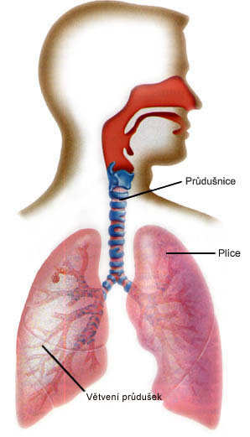
Dýchací orgány dělíme:

Slide 4
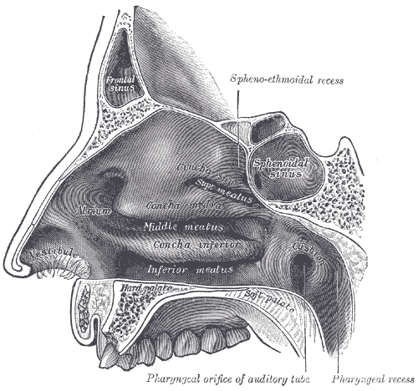
HORNÍ CESTY DÝCHACÍ
Nos
Dutina nosní – je vystlána sliznicí, která zvlhčuje vzduch, filtruje ho a otepluje.
  Vedlejší dutiny nosní – mají ještě větší objem než dutina nosní, jsou s ní spojeny
Dutina nosní přechází do hltanu dvěma zadními nosními otvory (choanami). Hltan se dělí na tři části:
  Horní (nosohltan)
  Střední (ústní část)
  Dolní (hrtanová část)

Slide 5
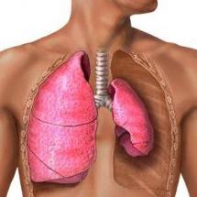
dolní CESTY DÝCHACÍ
Hrtan – vyztužený hlasivkami
Průdušnice - skelet tvoří prstence hyalinní chrupavky
Plíce
Průdušky
Průdušinky
Plicní sklípky

Slide 6
Nemoci dýchací trubice
Rýma (rhinitida) – je katarální zánět nosní sliznice. Sliznice je překrvená a tak zvětšená edémem, že společně s množstvím hlenu „ucpává nos“.
Nazofaryngitida – zánět nosohltanu stejného charakteru jako u rýmy. Bakteriální infekce se může zejména u malých dětí šířit krátkou Eustachovou trubicí do středouší a způsobit zánět středního ucha (akutní mesotitida).
Laryngitída (zánět hrtanu) - je klinicky charakterizovaná především chrapotem, sípotem, bolestí v krku a kašlem.
Karcinom laryngu – vzniká z epitelu sliznice kryjící hlasivky, z epitelu na povrchu hrtanové příklopky (epiglottis) nebo z epitelu sliznice pod hlasivkami.
Akutní tracheitida – prudký zánět průdušnice. Často se vyskytuje společně se zánětem průdušek jako tracheobronchitida.
Asthma bronchiale (průduškové astma) – charakteristické záchvatovitou dušností, navíc provázena ztíženým výdechem a zvýšenou sekrecí vazkého hlenu, který je vykašláván.

Slide 7
PORUCHY VZDUŠNOSTI PLIC
Poruchy vzdušnosti se vyznačují abnormálním obsahem vzduchu v plicních sklípcích: mimořádně vysokým při zvýšené vzdušnosti nebo velmi nízkým až žádným při vzdušnosti snížené (atelektáza, kolaps).
Plicní emfyzém (rozedma plic) – trvale zvýšená vzduchová náplň v konečných částech dýchacích cest
Atelektáza – vrozená nevzdušnost plíce, která je spojena s těžkým klinickým stavem novorozenců, často končícím smrtí. Ve většině případů důsledek nezralosti plodu.
Kolaps plíce (získaná atelektáza) – získaná plicní nevzdušnost. Výsledkem bývá hypoxémie a dušnost.

Slide 8
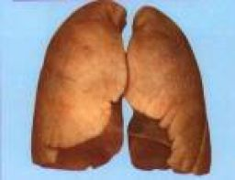
PORUCHY PLICNÍHO OBĚHU
Plicní edém – těžký stav, kdy se v alveolech hromadí tekutina. Tekutina se dostává z plic až do horních cest dýchacích, kde se projevuje jako narůžovělá pěna.
Syndrom respirační tísně dospělých – porucha plicního oběhu, těžké poškození stěn sklípků.
Syndrom respirační tísně novorozen-ců – onemocnění vzniká u nedono-šených, kteří nejsou ještě schopni produkovat plicní antiatelektatický faktor, nutný pro rozvinutí plic.

Slide 9
Záněty plic
Záněty plic (pneumonie) – mohou být vyvolány patogenními bakteriemi, viry, plísněmi, parazity, chemickými látkami a vznikají též na podkladě alergickém a autoimunitním.
Bronchopneumonie – zánět sklípků, bronchiolů i větších bronchiálních větví, souvislé postižení celého laloku nebo celé plíce je vzácné.
Intersticiální pneumonie (atypické pneumonie) – může se blížit syndromu respirační tísně dospělých. Klinický stav může být lehčí bez klasických příznaků plicního zánětu, v těžších případech může ohrožovat život.
Plicní tuberkulóza – granulomatózní zánět, vyvolaný Kochovým bacilem.
Difúzní intersticiální fibróza plic – vazivové ztluštění velkého množství interalveolárních sept, popř. také přítomností vaziva v prostorech alveolů.

Slide 10
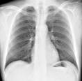
NáDORY PLIC
Karcinom plic – nejčastější zhoubný nádor dýchacího ústrojí a nejfrekventovanější nádor u mužů nad 40 let. Kouření cigaret představuje nejdůležitější rizikový faktor, ale také rovněž vliv různých chemických látek (radon)
Metastázy zhoubných nádorů –častý nález v pokročilých stádiích nádorových onemocnění.

Slide 11
TUBERKULÓZA
TBC, hovorově souchotě, je infekční onemocnění postihující nejčastěji plíce, ledviny, mozkové obaly a kosti.
Šíří se formou kapénkové infekce. Bakterie při vdechnutí pronikají až do plicních sklípků a vyvolávají zde místní zánět. Rychle se množí a šíří do spádových lymfatických uzlin. Způsobují jejich zvětšení.
Nejčastějším projevem onemocnění je tuberkulóza plic. Charakterizuje ji zánět plicní tkáně. Postižená místa se rozpadají a vyprazdňují. Na jejich místě vznikají typické dutiny – kaverny. Nemoc provází zduření lymfatických uzlin, horečka a celkové vyčerpání organismu. Nemocní trpí kašlem, jsou unavení a ztrácejí tělesnou hmotnost. Při vyprázdnění ložisek zánětu do dýchacích cest se může k obtížím přidat vykašlávání krve s množstvím bakterií, které jsou zdrojem další infekce.
Prevence tuberkulózy spočívá v očkování

Slide 12
ONEMOCNĚNÍ POHRUDNICE
Zánět pohrudnice - pleuritida - plesura je postižena zánětem druhotně při nějakém onemocnění
Hydrotorax – nahromadění tekutiny v pohrudniční dutině
Hemotorax – nahromadění krve v pleurální dutině
Pneumotorax – vniknutí vzduchu do pohrudniční dutiny, prudká bolest, dušnost.

Slide 13
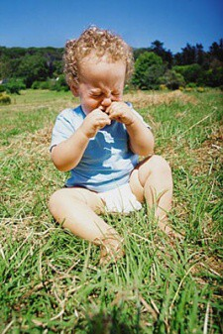
aLERGIE
Alergie je škodlivá reakce imunitního systému na neškodné látky v okolním prostředí.
Alergická rýma - Alergen působí na imunitní buňky v nosní sliznici, které následkem toho začnou produkovat látky dráždivé pro nosní sliznici.
Potravinová alergie – vyloučit danou potravinu z jídelníčku, kožní reakce (atopický ekzém, kopřivky, otoky), rýma, zvracení, průjem, bolesti břicha

Slide 14
ASTMA
Průduškové astma je chronické zánětlivé onemocnění dýchacích cest.
Průdušky jsou postiženy neinfekčním, alergickým zánětem, který vyvolává jejich stažení, otok sliznice a nadměrnou tvorbu hlenu.
Takto vzniklé zúžení průdušek vede ke ztíženému dýchání, výdechové dušnosti, sípání, pocitům tíže na hrudi, suchému dráždivému kašli, který se objevuje zejména po námaze a nebo v noci, a ruší tak spánek a omezuje fyzickou aktivitu.
Astmatický kašel může být vyvolán i silnými emocemi, jako je smích nebo pláč, a také kontaktem s alergenem, například se zvířetem.

Slide 15
Literatura
Patologie – Jan Stříteský, EPAVA Olomouc
www.zdravcentra.cz
www.bezalergie.cz

Slide 16
DĚKUJI ZA POZORNOST
Jitka Ventrubová

